Slide 1
Homework Review
2021.12.06

Slide 2
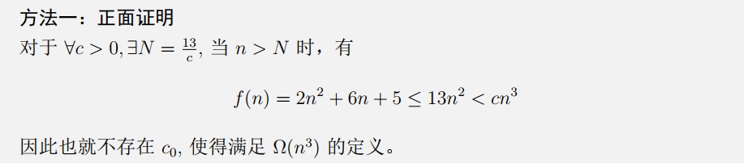
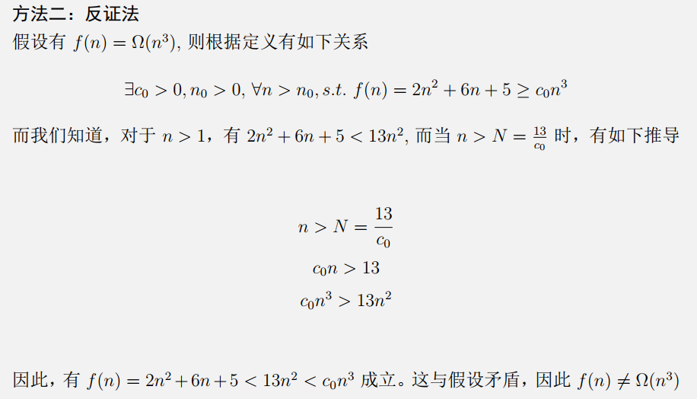
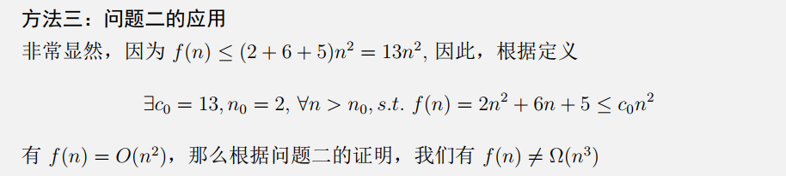
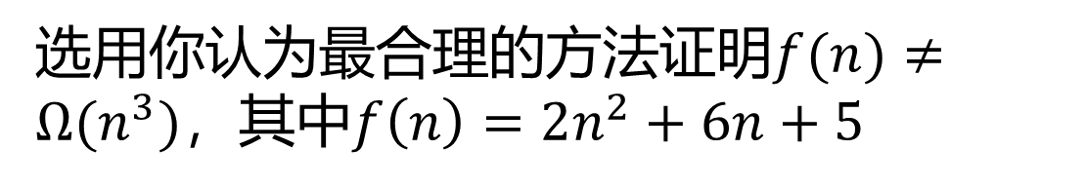
Problem1（算法渐近分析）
Assignment 1
选用你认为最合理的方法证明$f(n)≠Ω(n^{3})$，其中$f\left(n\right)=2n^{2}+6n+5$
——by刘安珉

Slide 3
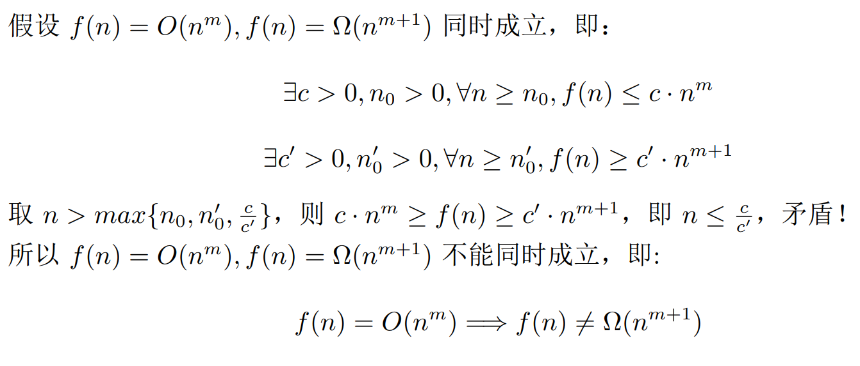
Problem2（算法渐近分析）
Assignment 1
选用你认为最合理的方法证明$f(n)≠Ω(n^{3})$，其中$f\left(n\right)=2n^{2}+6n+5$
——by李恒庄

Slide 4
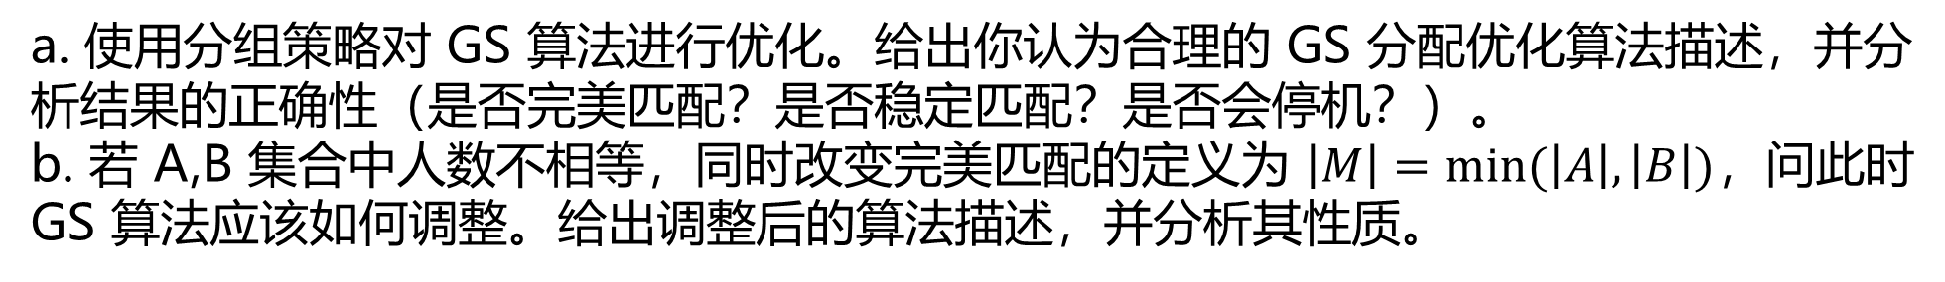
Problem1（匹配）
Assignment 2
a. 使用分组策略对 GS 算法进行优化。给出你认为合理的 GS 分配优化算法描述，并分析结果的正确性（是否完美匹配？是否稳定匹配？是否会停机？）。 b. 若 A,B 集合中人数不相等，同时改变完美匹配的定义为 $\left|M\right|=min⁡(\left|A\right|,\left|B\right|)$，问此时 GS 算法应该如何调整。给出调整后的算法描述，并分析其性质。
大家给出的分组策略：

Slide 5
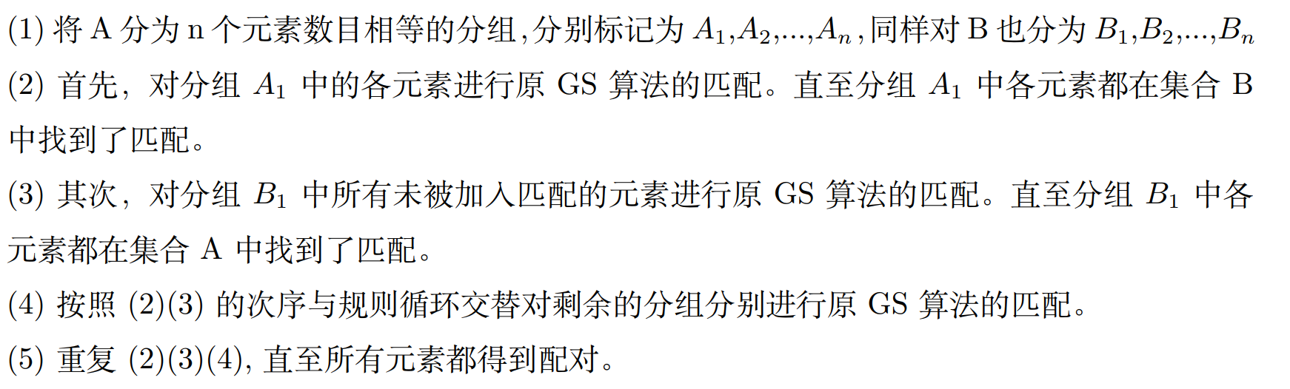
1、可停机
2、可得到稳定匹配
3、可得到完美匹配
——by 周文翔

Slide 6
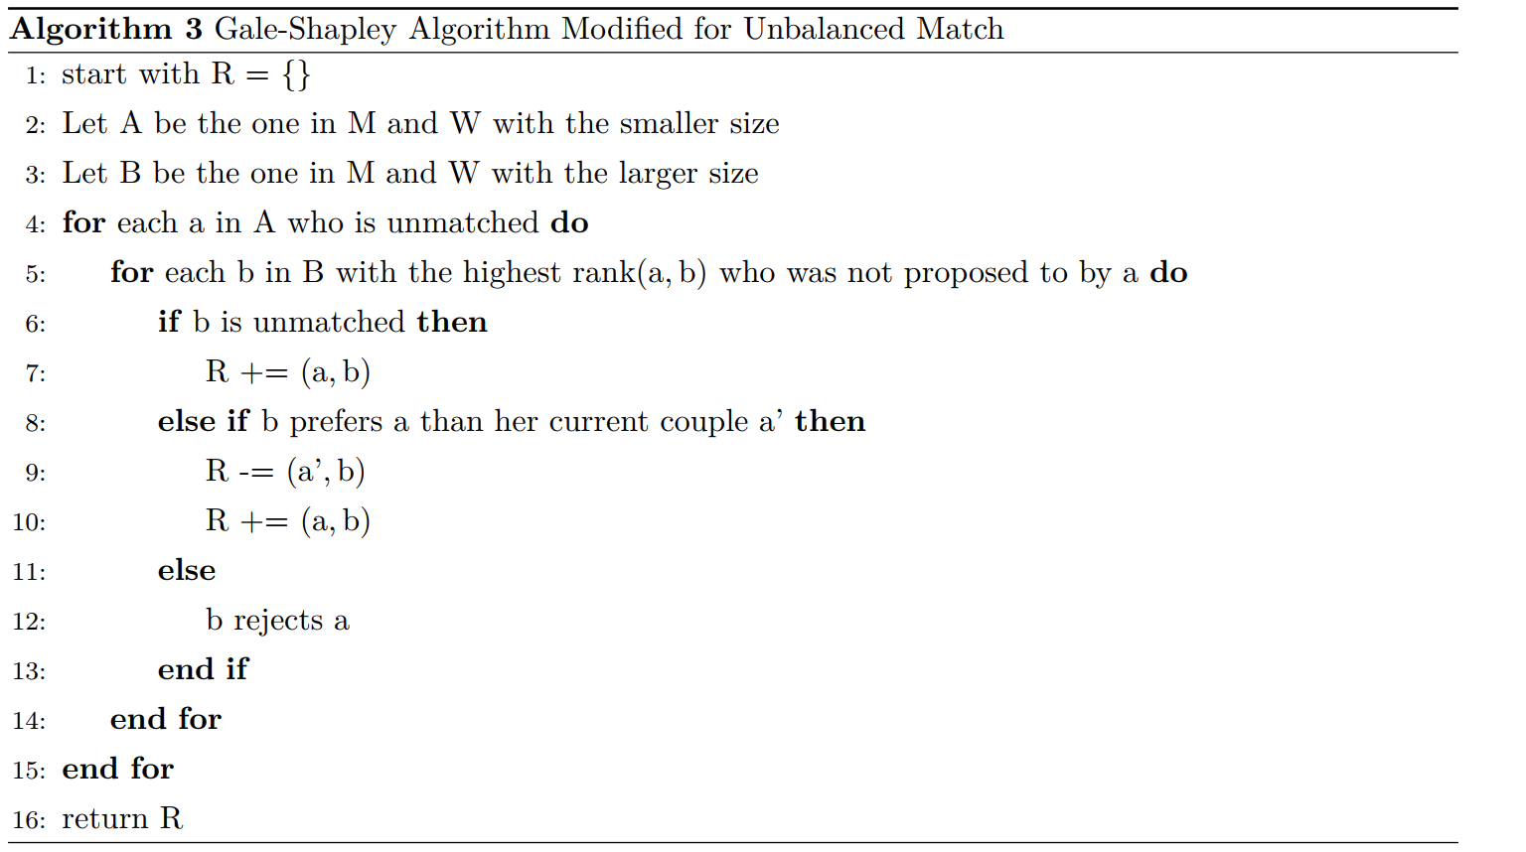
Problem1
Assignment 2
可停机
可得到稳定匹配
可得到完美匹配
人数较少的一方发出请求即可！
Notes:
李涵

Slide 7
Problem2
Assignment 2
给定n个集合，每个集合中均具有m个结点. 任何一个集合中的节点均与不在该集合中的所有节点之间存在一条带权无向边.现要求设计算法从n个集合中各挑出一个结点，组成m个大小为n的新集合，使得任何一个新集合内的节点之间的边的权值之和均超过某一给定的阈值K，同时给出该问题的严格数学表示以及可能的实际意义.
Notes:
蔡冰逸

Slide 8
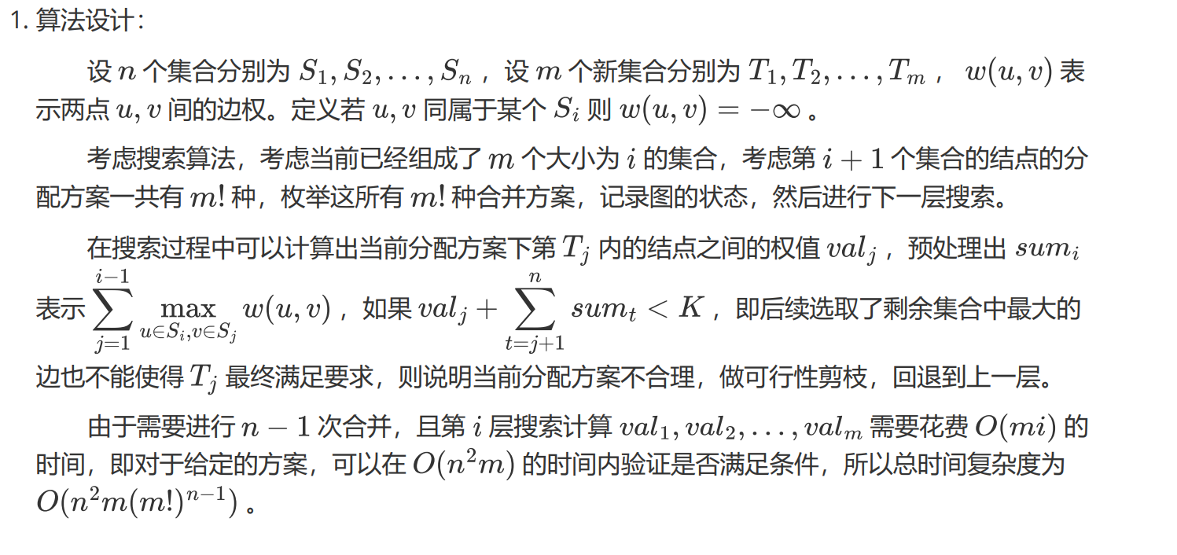
Problem2
Assignment 2
Notes:
何佳林

Slide 9
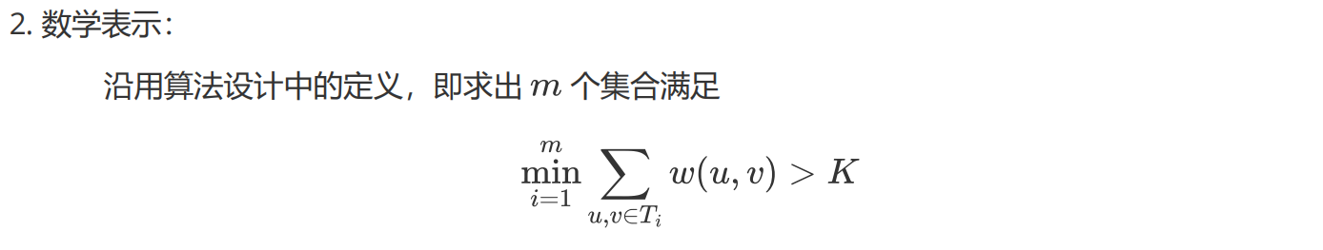
Problem2
Assignment 2
Notes:
何佳林

Slide 10
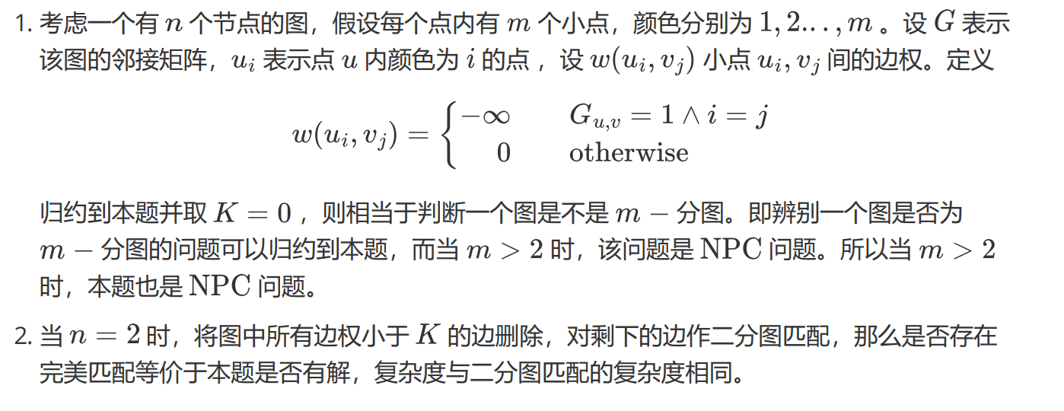
Problem2
Assignment 2
Notes:
何佳林

Slide 11
Problem3
Assignment 2
高考问题：描述基于平行志愿的高考考生与高校之间匹配算法，并分析其稳定匹配的唯一性。
Notes:
蔡冰逸

Slide 12
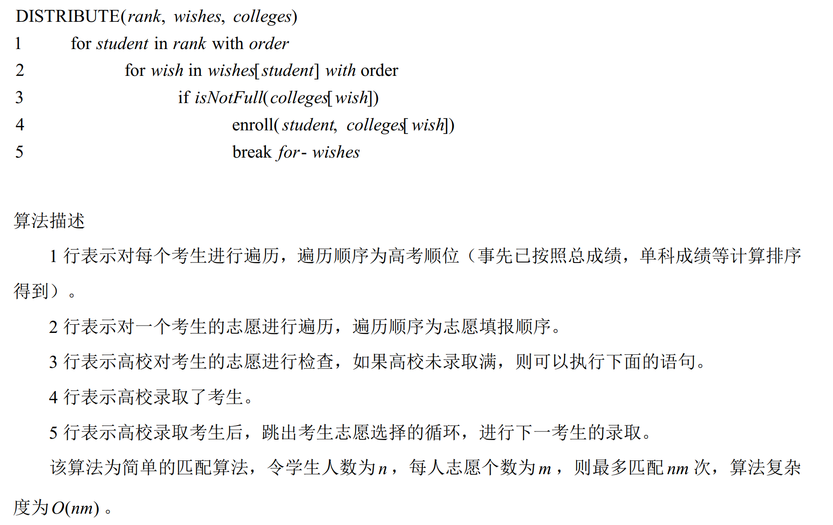
Problem3
Assignment 2
稳定且唯一
——by蔡冰逸

Slide 13
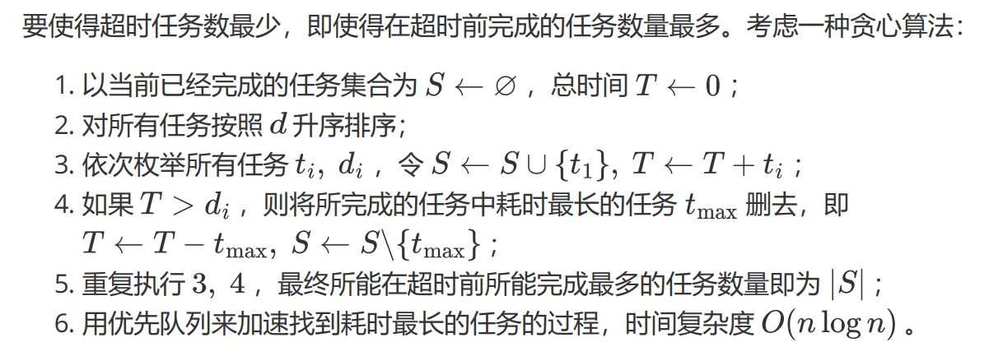
Problem1
Assignment 3
任务调度问题：优化目标为寻找一种调度策略使超时任务数最少。设计一种你认为最合适的算法，试图寻找算法的反例；若无反例，试图证明算法正确性。
大家给出并举反例的贪心策略：ddl最近、耗时最少、按照$d_{i}−t_{i}$（称作slack）排序，越小越优先去做；
——by 何佳林

Slide 14
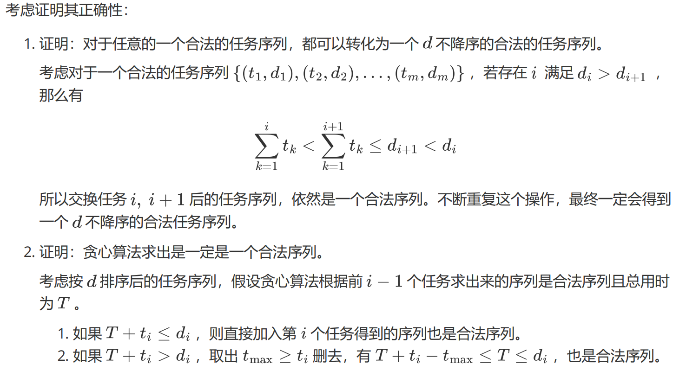
Problem1
Assignment 3
——by 何佳林

Slide 15
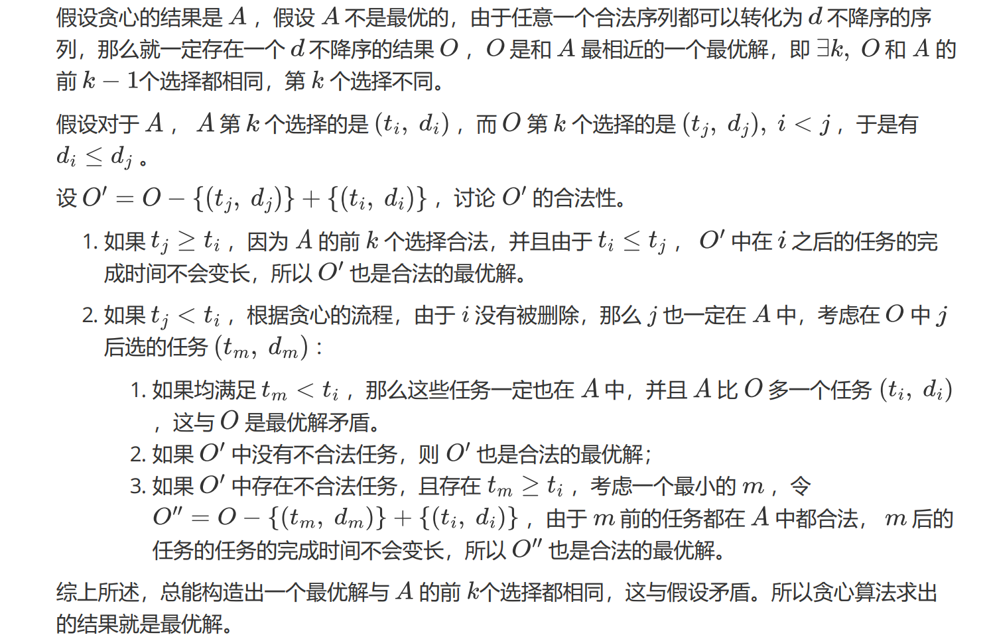
Problem1
Assignment 3
——by 何佳林

Slide 16
Problem2
Assignment 3
平面中第一象限内有 n 个矩形。要求选出尽可能多的矩形，使得选出的矩形间两两不重叠，问最多能选出多少矩形。设计算法并分析算法正确性。
大家给出并举出反例的策略：右上角顶点到原点的距离、对角线交叉点到原点的距离、
X或Y坐标
本问题为NPC问题，不存在多项式复杂度的算法

Slide 17
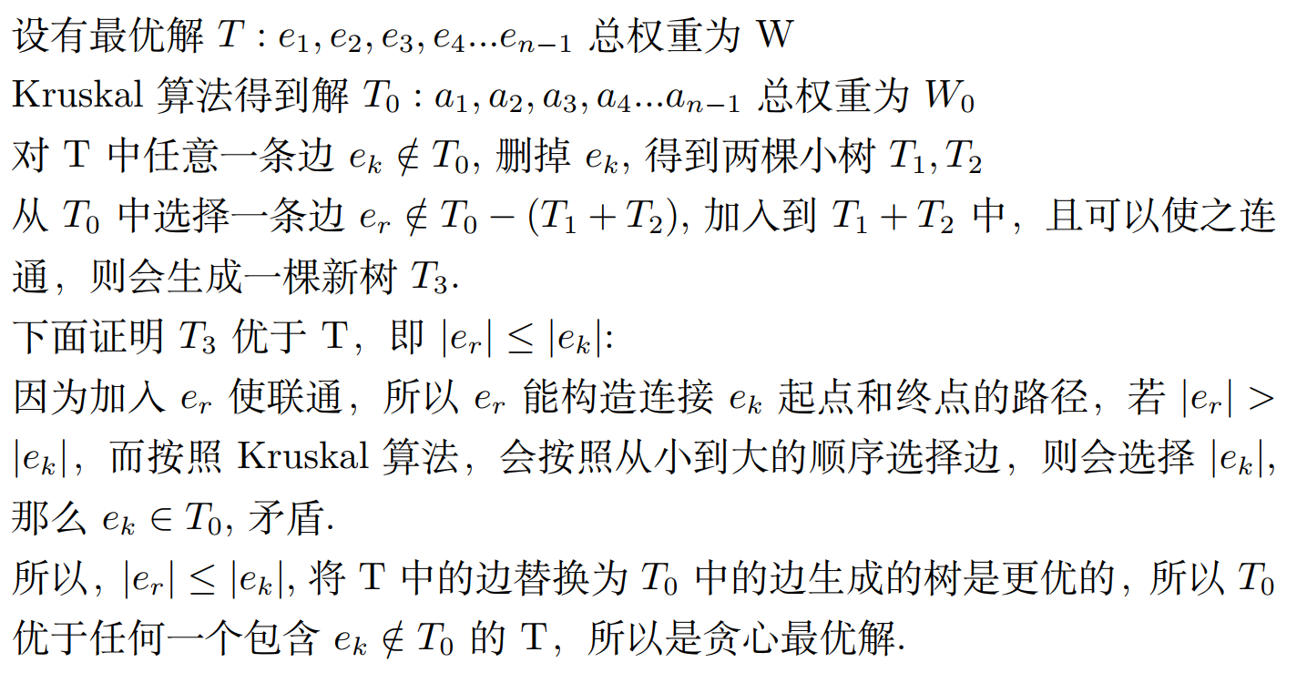
Problem3
Assignment 3
使用交换论证方法证明Kruskal算法的正确性
——朱悦婷

Slide 18
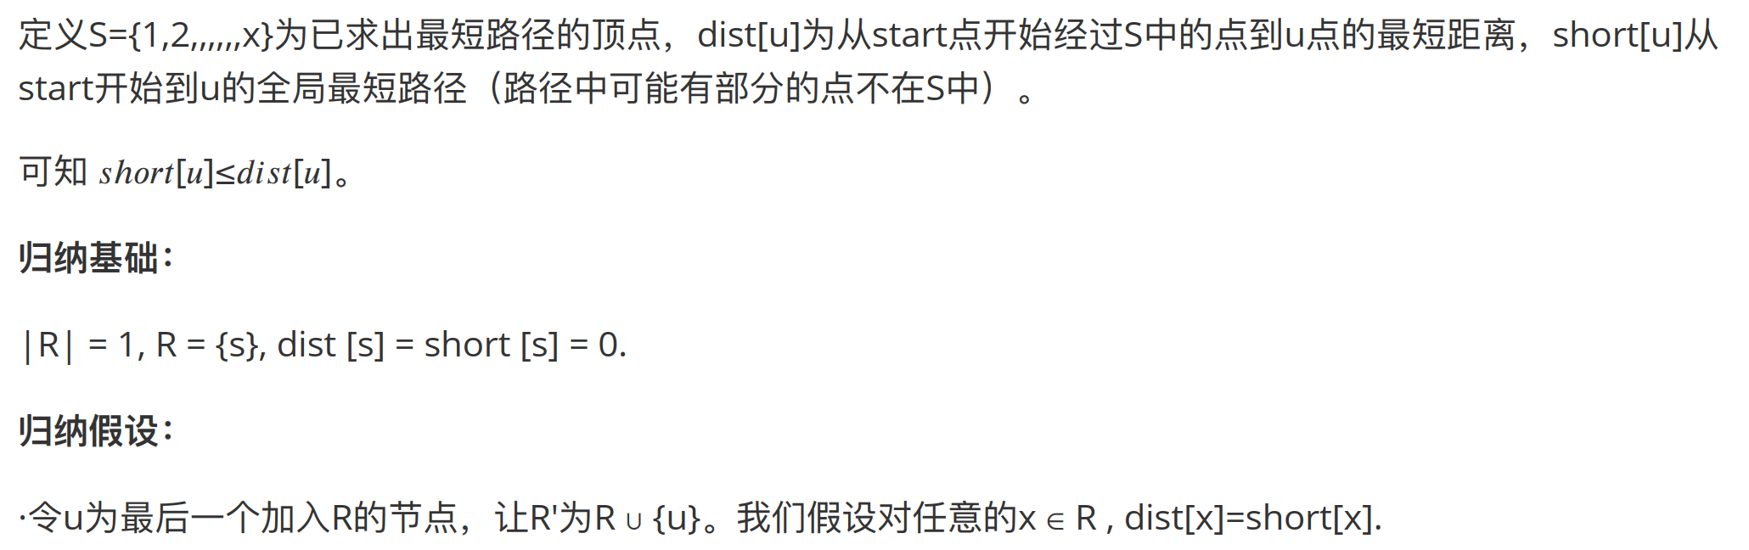
Problem1
Assignment 4
使用归纳法证明Dijkstra算法的正确性
Notes:
邹雅

Slide 19
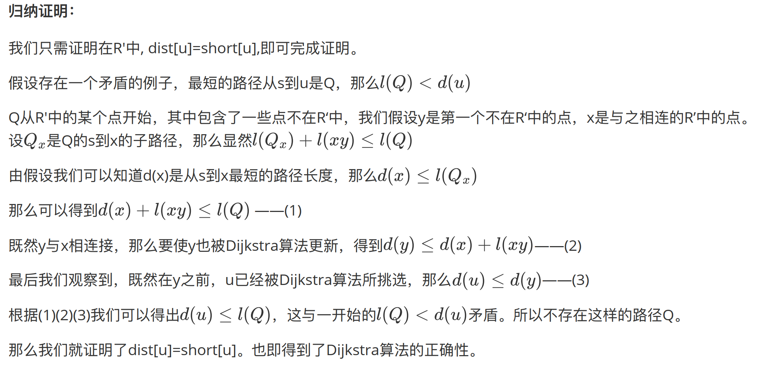
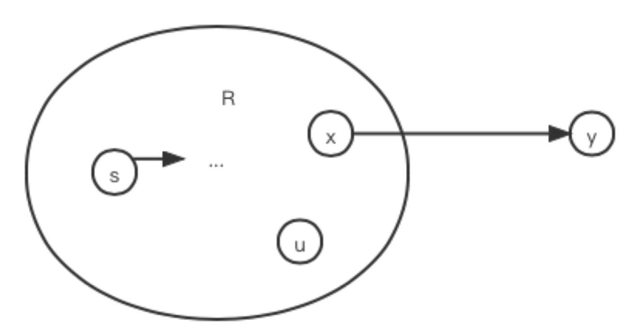
Problem1
Assignment 4

Slide 20
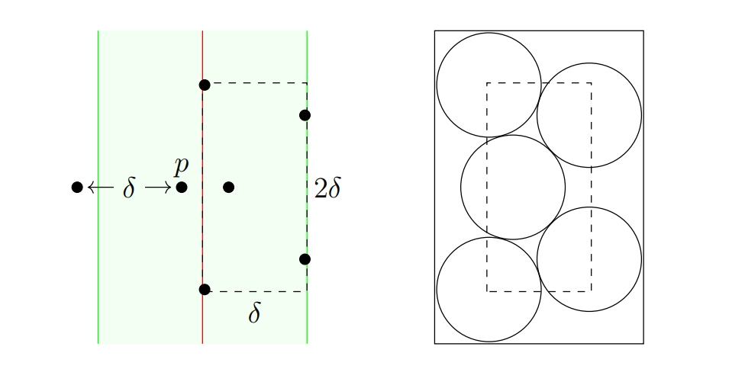
Problem2（分治）
Assignment 4
习题2：分治算法之最近点对问题，结合示意图分别对何老师和郑欣同学描述的合并算法进行阐述，并尝试编程验证。
遍历$L^{′}$中的每个点 $p$, 对每个 $p$ 在 $R^{′}$中找到所有满足 $|yp − yq| < δ$的点 $q$, 并将 $δ$ 更新为 $min⁡(δ, ∥p − q∥)$
——郑欣
$p$所匹配的区域是一个 $δ×2δ$的矩形 (不包含边界). 由于矩形中的点两两之间距离不小于 $δ$, 因此矩形中至多只有 5 个点. 这等价于在 $2δ× 3δ$的矩形中放尽可能多的半径为 $δ/2$ 的圆, 使得圆互不重叠且不与矩形边界相交

Slide 21
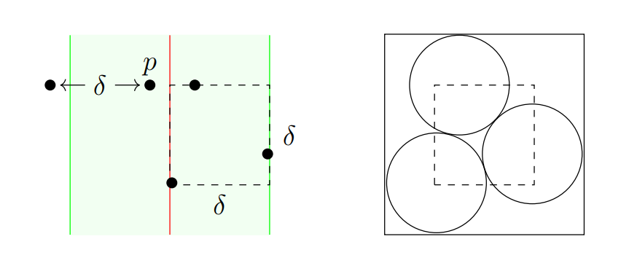
Problem2 （分治）
Assignment 4
分别遍历$L^{′}$和 $R^{′}$中的每个点 $p$, 对每个 $p$ 找到对面所有满足 $yp − δ <yq ≤ yp$的点 $q$, 并将 $δ$更新为
$$min⁡(δ, ∥p − q∥)$$
——郑欣
该算法每个点至多只需要匹配 3 个对面的点

Slide 22
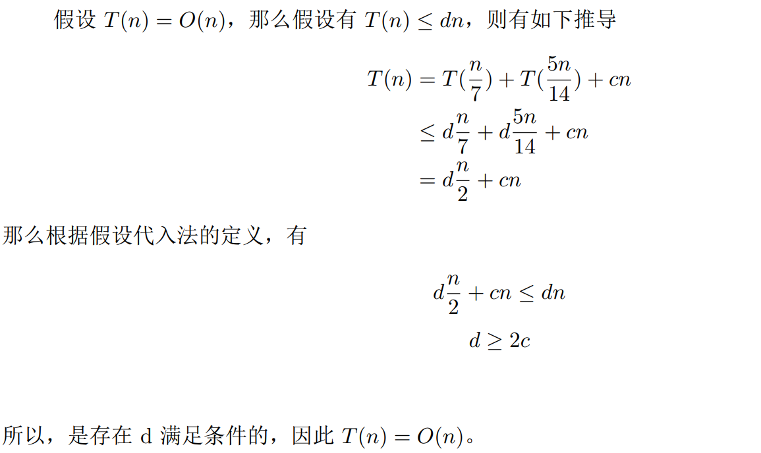
Problem1 （算法渐近分析）
Assignment 5
问题1：利用假设代入法计算$T\left(n\right)=T\left(\frac{n}{7}\right)+T\left(\frac{5n}{14}\right)+cn的$复杂度
——by刘安珉

Slide 23
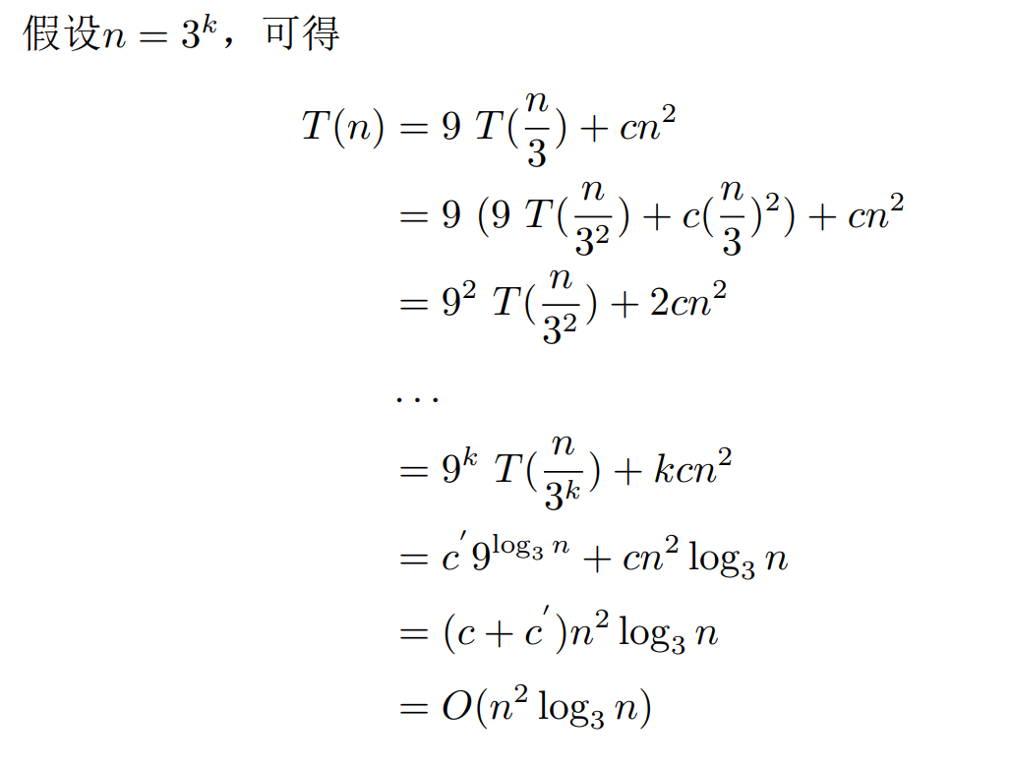
Problem1 （算法渐近分析）
Assignment 5
问题2：直接$递归计算T\left(n\right)=9T\left(\frac{n}{3}\right)+cn^{2}的$复杂度
——by肖子扬

Slide 24
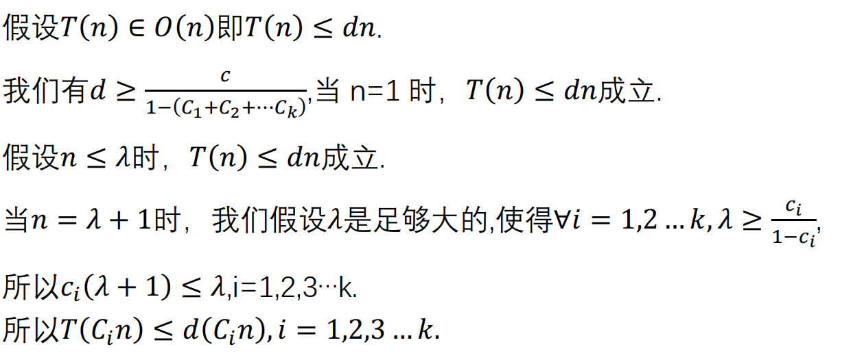
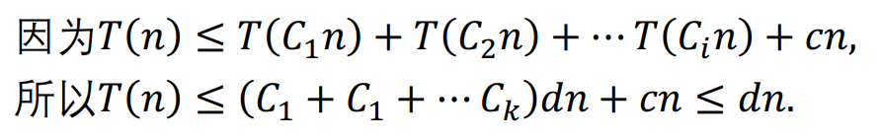
Problem3 （算法渐近分析）
Assignment 5
问题3：对$T\left(n\right)≤T\left(C_{1}n\right)+T\left(C_{2}n\right)+…+T\left(C_{k}n\right)+cn$，其中$C_{1}+C_{2}+…+C_{k}<1$,
证明$T(n)≤dn$，其中$d≥\frac{c}{1−(C_{1}+C_{2}+…+C_{k})}$
——by李茗畦
Notes:
假设带入、归纳法
李茗qi

Slide 25
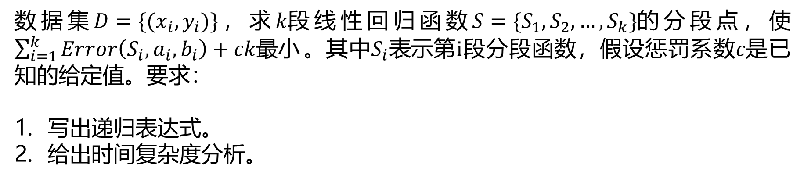
Problem1（动规）
Assignment 6
数据集$D=\{(x_{i},y_{i})\}$，求$k段$线性回归函数$S=\{S_{1},S_{2},…,S_{k}\}的$分段点，使$\sum_{i=1}^{k}{Error\left(S_{i},a_{i},b_{i}\right)+ck最小}。$其中$S_{i}表示$第$i$段分段函数，假设惩罚系数$c是$已知的给定值。要求：
写出递归表达式。
给出时间复杂度分析。
Notes:
郑欣

Slide 26
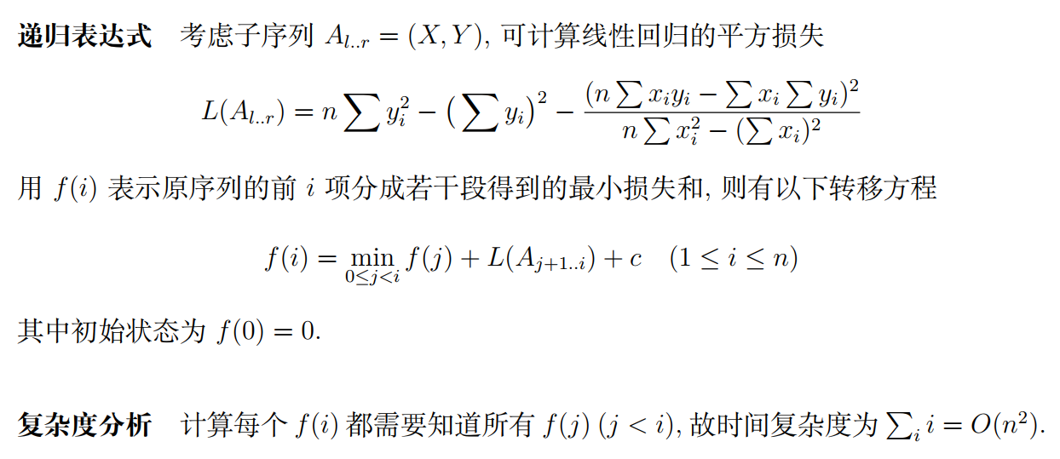
Problem1
Assignment 6
——by郑欣

Slide 27
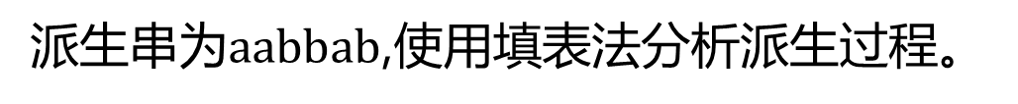
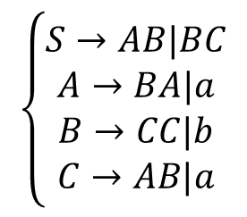
Problem1（动规）
Assignment 7
动态规划——上下文无关算法：
分析例子：
文法：
$$\left\{\begin{aligned}S→AB|BC \\ A→BA|a \\ B→CC|b \\ C→AB|a\end{aligned}\right.$$
派生串为$aabbab$,使用填表法分析派生过程。
给出动态规划表达式$opt(i,l)$, 其中$i是$目标串中字符的序号，$l$是第$i$个字符及其之后
子串的长度。
3. 给出算法过程。

Slide 28
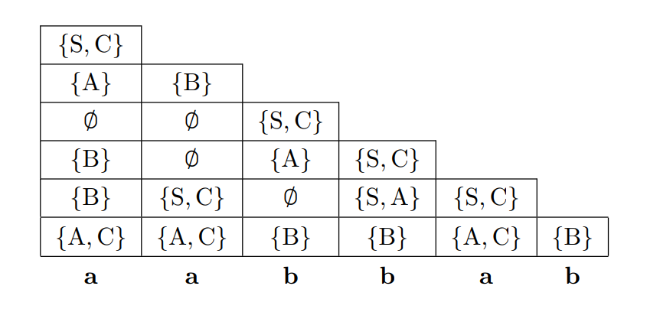
Problem1（动规）
Assignment 7
派生过程：
——by李涵
Notes:
李涵

Slide 29
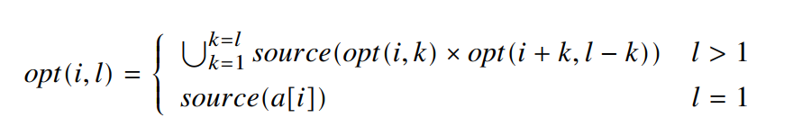
Problem1（动规）
Assignment 7
给出函数$source(s)$，$s$ 为一个字符或字符的集合，函数返回$s$在单一规则下派生源头的集合。则动态规划表达式为：
——by李涵

Slide 30
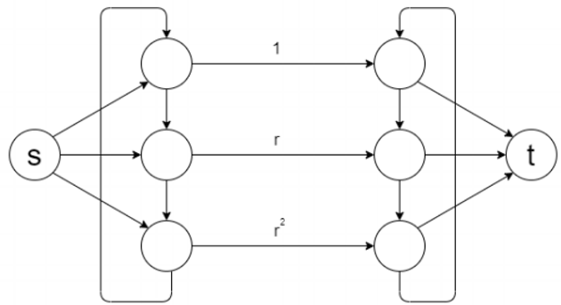
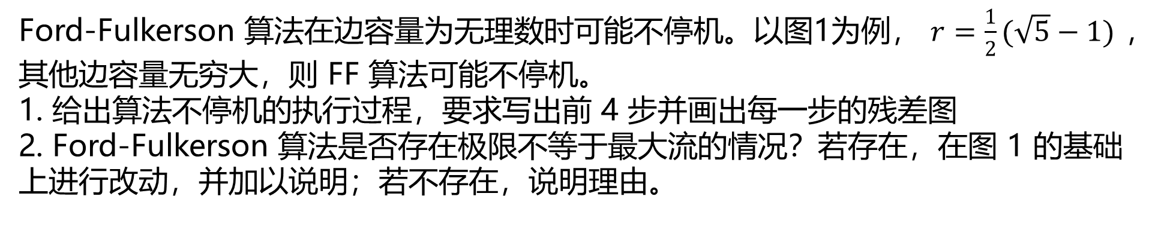
Problem1（网络流）
Assignment 8
Ford-Fulkerson 算法在边容量为无理数时可能不停机。以图1为例，$r=\frac{1}{2}(\sqrt{5}−1)$，其他边容量无穷大，则 FF 算法可能不停机。
1. 给出算法不停机的执行过程，要求写出前 4 步并画出每一步的残差图 2. Ford-Fulkerson 算法是否存在极限不等于最大流的情况？若存在，在图 1 的基础上进行改动，并加以说明；若不存在，说明理由。
图 1: FF 算法不停机示例

Slide 31
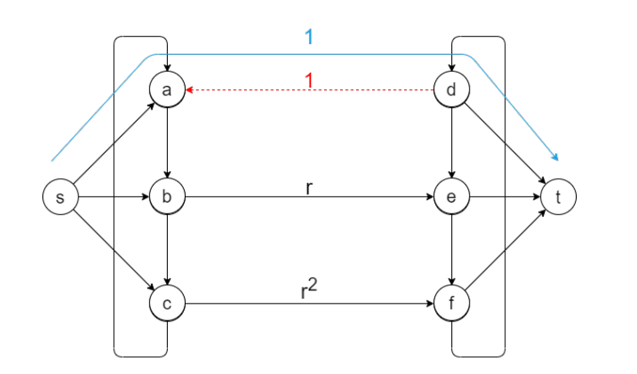
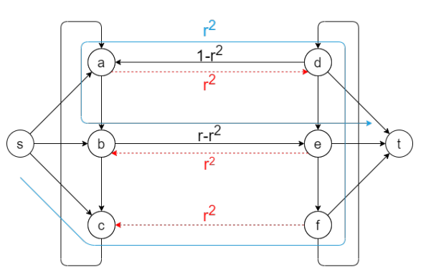
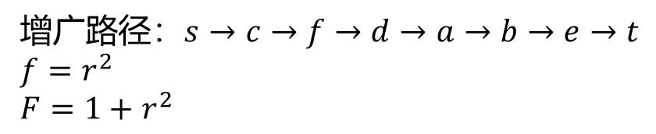
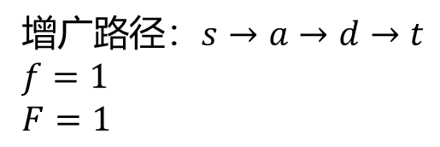
Problem1（网络流）
Assignment 8
第一步
第二步
增广路径：$s→a→d→t$
$$f=1$$
$$F=1$$
增广路径：$s→c→f→d→a→b→e→t$
$$f=r^{2}$$
$F=1+$ $r^{2}$
第一步残差网络
第二步残差网络
——by卫云泽

Slide 32
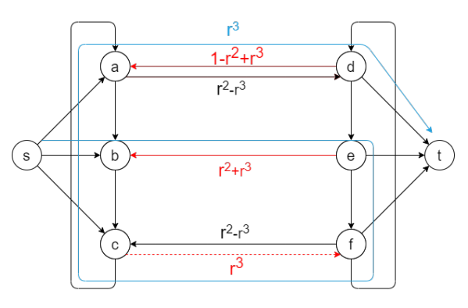
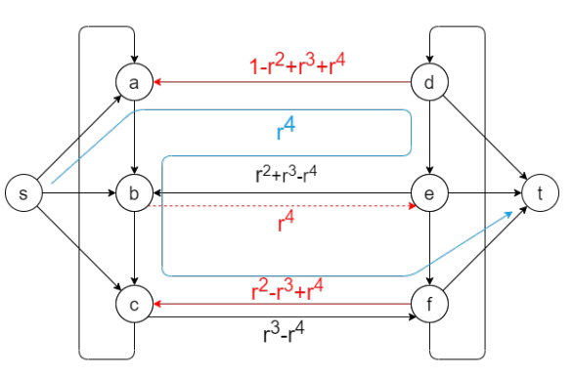
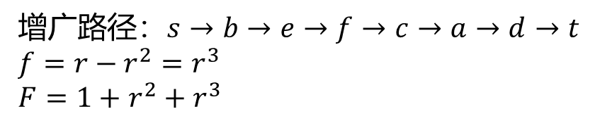
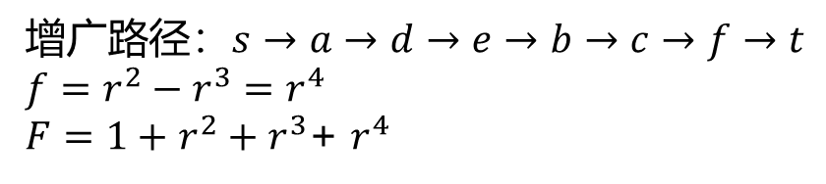
Problem1（网络流）
Assignment 8
第三步
第四步
增广路径：$s→b→e→f→c→a→d→t$
$$f=r−r^{2}=r^{3}$$
$F=1+$ $r^{2}+r^{3}$
增广路径：$s→a→d→e→b→c→f→t$
$$f=r^{2}−r^{3}=r^{4}$$
$F=1+$ $r^{2}+r^{3}$+ $r^{4}$
第三步残差网络
第四步残差网络
——by卫云泽
Notes:
卫云泽

Slide 33
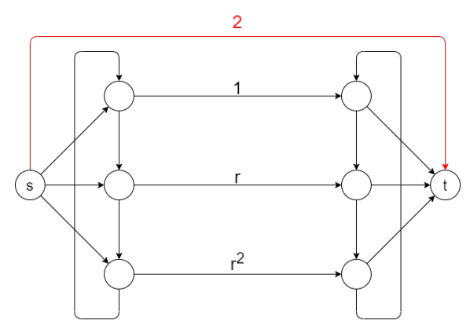
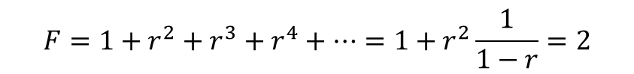
Problem1（网络流）
Assignment 8
算法执行第二步之后，每一步都可以构造出流量为$r^{i}$的流，其中 $i∈[2, +∞)$
$$F=1+r^{2}+r^{3}+r^{4}+…=1+r^{2}\frac{1}{1−r}=2$$
最终收敛至最大流，但不会停机
FF 算法不停机且极限不为最大流的例子
——by卫云泽
Notes:
卫云泽

Slide 34
THANK YOU！

